Slide 1
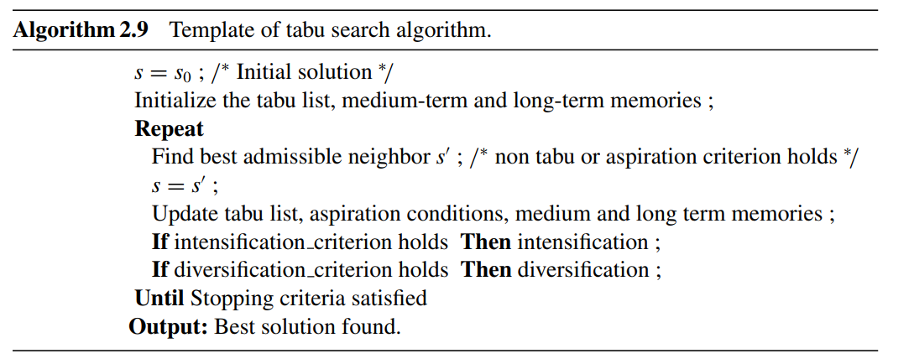
Come funziona il Tabu Search
Si parte da una soluzione iniziale (s₀).
Vengono inizializzate la lista tabù, la memoria a medio termine e quella a lungo termine.

Slide 2
Come funziona il Tabu Search
Si parte da una soluzione iniziale (s₀).
Vengono inizializzate la lista tabù, la memoria a medio termine e quella a lungo termine.
L'algoritmo entra in un ciclo iterativo che continua finché non vengono soddisfatti i criteri di arresto.
A ogni iterazione, si cerca il "vicino ammissibile" migliore tra tutte le soluzioni vicine a quella corrente. Per "ammissibile" si intende una soluzione che non è tabù oppure che, pur essendo tabù, soddisfa speciali condizioni di aspirazione.
Una volta identificato il vicino migliore, questo diventa la nuova soluzione corrente.

Slide 3
Come funziona il Tabu Search
Si parte da una soluzione iniziale (s₀).
Vengono inizializzate la lista tabù, la memoria a medio termine e quella a lungo termine.
L'algoritmo entra in un ciclo iterativo che continua finché non vengono soddisfatti i criteri di arresto.
A ogni iterazione, si cerca il "vicino ammissibile" migliore tra tutte le soluzioni vicine a quella corrente. Per "ammissibile" si intende una soluzione che non è tabù oppure che, pur essendo tabù, soddisfa speciali condizioni di aspirazione.
Una volta identificato il vicino migliore, questo diventa la nuova soluzione corrente.
Viene aggiornata la lista tabù, aggiungendo la mossa appena effettuata e rimuovendo quelle più vecchie. Si aggiornano gli aspiration criterion, le memorie a medio e lungo termine.

Slide 4
Come funziona il Tabu Search
Si parte da una soluzione iniziale (s₀).
Vengono inizializzate la lista tabù, la memoria a medio termine e quella a lungo termine.
L'algoritmo entra in un ciclo iterativo che continua finché non vengono soddisfatti i criteri di arresto.
A ogni iterazione, si cerca il "vicino ammissibile" migliore tra tutte le soluzioni vicine a quella corrente. Per "ammissibile" si intende una soluzione che non è tabù oppure che, pur essendo tabù, soddisfa speciali condizioni di aspirazione.
Una volta identificato il vicino migliore, questo diventa la nuova soluzione corrente.
Viene aggiornata la lista tabù, aggiungendo la mossa appena effettuata e rimuovendo quelle più vecchie. Si aggiornano gli aspiration criterion, le memorie a medio e lungo termine.
Se si rileva di essere in una regione promettente, si attiva l’intensificazione, che concentra la ricerca attorno alle caratteristiche delle soluzioni migliori trovate finora.
Quando la ricerca rischia di stagnare, si attiva la diversificazione, che spinge l’esplorazione verso regioni inesplorate dello spazio di ricerca.

Slide 5
Come funziona il Tabu Search
Si parte da una soluzione iniziale (s₀).
Vengono inizializzate la lista tabù, la memoria a medio termine e quella a lungo termine.
L'algoritmo entra in un ciclo iterativo che continua finché non vengono soddisfatti i criteri di arresto.
A ogni iterazione, si cerca il "vicino ammissibile" migliore tra tutte le soluzioni vicine a quella corrente. Per "ammissibile" si intende una soluzione che non è tabù oppure che, pur essendo tabù, soddisfa speciali condizioni di aspirazione.
Una volta identificato il vicino migliore, questo diventa la nuova soluzione corrente.
Viene aggiornata la lista tabù, aggiungendo la mossa appena effettuata e rimuovendo quelle più vecchie. Si aggiornano gli aspiration criterion, le memorie a medio e lungo termine.
Se si rileva di essere in una regione promettente, si attiva l’intensificazione, che concentra la ricerca attorno alle caratteristiche delle soluzioni migliori trovate finora.
Quando la ricerca rischia di stagnare, si attiva la diversificazione, che spinge l’esplorazione verso regioni inesplorate dello spazio di ricerca.
L’algoritmo si arresta quando vengono soddisfatti uno o più criteri di stopping (numero massimo di iterazioni, tempo computazionale, convergenza o soglia di qualità). Viene restituita la migliore soluzione trovata durante l’intera esecuzione.

Slide 6
Tabu search nel TSP
Contesto iniziale
  Problema: trovare il tour più breve che visita 5 città: A, B, C, D, E.
  Soluzione iniziale: A → B → C → D → E → A (costo = 120).
  Si genera il vicinato scambiando due città alla volta (operatore swap).
  Si imposta una Tabu List con capacità 3 (memorizza le ultime 3 mosse).
A → B → C → D → E → A (Costo = 120)
Iterazioni iniziali
  Iterazione 1:
    Viene trovato un vicino migliore (A → C → B → D → E → A, costo = 110).
    La mossa (scambio B↔C) viene aggiunta alla Tabu List.
  Iterazione 2:
    Nessun vicino è migliore → si sceglie il meno peggio (costo = 112).
    La mossa (scambio D↔E) viene aggiunta alla Tabu List, la più vecchia si rimuove.
A → C → B → D → E → A (Costo = 110)
🧠 Tabu List: {B↔C}
A → C → B → E → D → A (Costo = 112)
🧠 Tabu List: {B↔C, D↔E}
.
.
.
Dopo alcune iterazioni:
  Si genera un vicino ottenuto con una mossa tabù (scambio B↔C), ma questa porta a un costo migliore del best globale (105 < 110).
  In questo caso, la mossa viene accettata per via dell’Aspiration Criterion.
A → B → C → E → D → A (Costo = 105)
Accettata per Aspiration Criterion.
Tabu List: {D↔E, B↔C} (ma la mossa è “riabilitata”).

Slide 7
Tabu search nel TSP
.
.
.
Dopo 10 iterazioni senza miglioramenti:
  La memoria a medio termine analizza le soluzioni migliori (élite) trovate finora.
  Si nota che il sotto-percorso C–B–D ricorre spesso nelle soluzioni buone.
  La ricerca viene intensificata fissando temporaneamente quel sotto-percorso e esplorando solo variazioni intorno a esso.
Tour 10: A → C → B → D → E → A
Tour 11: A → E → C → B → D → A
(stesse sottosequenze, esplorazioni locali attorno a C–B–D)
.
.
.
Dopo 25 iterazioni senza miglioramenti:
  Si osserva che alcune città (es. E) appaiono raramente in posizioni centrali del tour.
  La memoria a lungo termine modifica la ricerca per spingere la popolazione verso zone poco esplorate, penalizzando le città già troppo spesso in certe posizioni.
  La ricerca “riparte” da una nuova soluzione costruita con elementi meno visitati.
Nuovo Tour iniziale: A → B → E → C → D → A (Costo = 118)

Slide 8

Tabu search con il sudoku 4x4
Ogni riga, colonna e blocco 2×2 deve contenere i numeri 1–4 senza ripetizioni.
Le celle con numeri iniziali (vincoli) non possono essere cambiate.
Griglia iniziale (problema da risolvere).
1 |  |  | 4
 | 4 | 2
 | 1 | 4
2 |  |  | 3
Funzione obiettivo f(s) = numero di violazioni (ripetizioni nelle righe, colonne o blocchi). → da minimizzare (f=0 = Sudoku risolto).
Mossa = scambio di due valori nella stessa riga (solo celle non fissate).
Tabu List = ultime 5 mosse effettuate (short-term).
Medium Memory = migliori n soluzioni (elite).
Long Memory = conteggio della frequenza dei valori per esplorare zone poco visitate.
Aspiration Criterion = una mossa tabu è accettata se produce una soluzione migliore del best so far.

Slide 9

Tabu search con il sudoku 4x4
Soluzione s₁
(3,1)=4 ↔ (4,2)=3
Griglia iniziale
Soluzione iniziale s₀
1 |  |  | 4
 | 4 | 2
 | 1 | 4
2 |  |  | 3
1 | 2 | 3 | 4
3 | 4 | 2 | 1
4 | 1 | 4 | 2
2 | 3 | 1 | 3
1 | 2 | 3 | 4
3 | 4 | 2 | 1
3 | 1 | 4 | 2
2 | 4 | 1 | 3
Riga 3: {4,1,4,2} ❌
  (due 4 → 1 violazione)
Riga 4: {2,3,1,3} ❌
  (due 3 → 1 violazione)
f(s₀) = 2 violazioni
Colonna 1: {1,3,3,2} ❌
  (due 3 → 1 violazione)
Colonna 2: {2,4,1,4} ❌
  (due 4 → 1 violazione)
f(s₀) = 2 violazioni

Slide 10
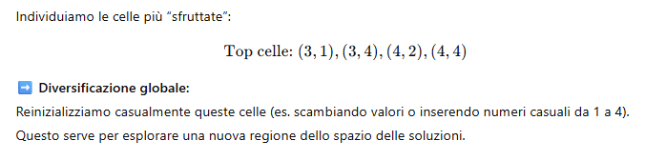
Tabu search con il sudoku 4x4
Soluzione s₂
(3,4)=2 ↔ (4,3)=1
Medium-term memory: Dopo alcune iterazioni le migliori soluzioni hanno sempre certi pattern: le celle delle colonne 3 e 4 sono sempre corrette (nessuna violazione). Le blocchiamo e concentriamo la ricerca solo sulle colonne 1–2.
1 | 2 | 3 | 4
3 | 4 | 2 | 1
3 | 1 | 4 | 2
2 | 4 | 2 | 3
Iterazione 2
Iterazione 10
Colonna | Correttezza | Contatore
1 | ❌ | +1
2 | ❌ | +1
3 | ✅ | +0
4 | ✅ | +0
Colonna | Volte corretta | Interpretazione
1 | 0 | instabile ❌
2 | 3 | migliorabile ⚠️
3 | 10 | molto stabile ✅
4 | 10 | molto stabile ✅
Colonna 1: {1,3,3,2} ❌
  (due 3 → 1 violazione)
Colonna 2: {2,4,1,4} ❌
  (due 4 → 1 violazione)
Riga 4: {2,4,2,3} ❌
  (due 2 → 1 violazione)
f(s₀) = 3 violazioni
Long-term memory: se dopo un certo numero di iterazioni la funzione obiettivo $f\left(s\right)$ resta 3 (nessun miglioramento), la long-term memory può “resettare” parte della griglia, o reintrodurre casualità: re-inizializziamo casualmente le colonne 1–2 mantenendo stabili le colonne 3-4.
Cella | Numero di modifiche
(3,1) | 12
(3,4) | 9
(4,2) | 11
(4,4) | 8
... | ...

Slide 11
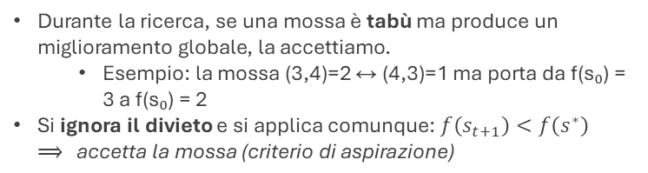
Tabu search con il sudoku 4x4
Soluzione s₂
(3,4)=2 ↔ (4,3)=1
Soluzione s₃
(3,4)=2 ↔ (4,3)=1
1 | 2 | 3 | 4
3 | 4 | 2 | 1
3 | 1 | 4 | 2
2 | 4 | 2 | 3
1 | 2 | 3 | 4
3 | 4 | 2 | 1
4 | 1 | 4 | 2
2 | 3 | 2 | 3
Colonna 1: {1,3,3,2} ❌
  (due 3 → 1 violazione)
Colonna 2: {2,4,1,4} ❌
  (due 4 → 1 violazione)
Riga 4: {2,4,2,3} ❌
  (due 2 → 1 violazione)
f(s₀) = 3 violazioni
La mossa (3,1)=4 ↔ (4,2)=3 è tabù, ma se il suo effetto è f(s₀) = 2 violazioni
Riga 3: {4,1,4,2} ❌
  (due 4 → 1 violazione)
Riga 4: {2,3,1,3} ❌
  (due 3 → 1 violazione)
Durante la ricerca, se una mossa è tabù ma produce un miglioramento globale, la accettiamo.
  Esempio: la mossa (3,4)=2 ↔ (4,3)=1 ma porta da f(s₀) = 3 a f(s₀) = 2
Si ignora il divieto e si applica comunque: $f\left(s_{t+1}\right)<f\left(s^{∗}\right) ⟹ \text{accetta} \text{la} \text{mossa}\text{ (}\text{criterio} \text{di} \text{aspirazione}\text{)}$

Slide 12
Design and Application of Tabu Search
Punti di forza
  Applicabile con successo a molti problemi di ottimizzazione.
  Offre grande flessibilità grazie ai numerosi elementi personalizzabili.
Elementi da progettare (problem-specific)
  Rappresentazione delle soluzioni.
  Tabu list (short-term memory).
  Medium-term memory (intensificazione).
  Long-term memory (diversificazione).
Grado di libertà
  Maggiore rispetto a Local Search e Simulated Annealing → più possibilità, ma anche più complessità di design.
⚠️ Sensibilità ai parametri
  Le prestazioni del TS dipendono fortemente da alcune scelte critiche,
  in particolare dalla dimensione della tabu list.

Slide 13
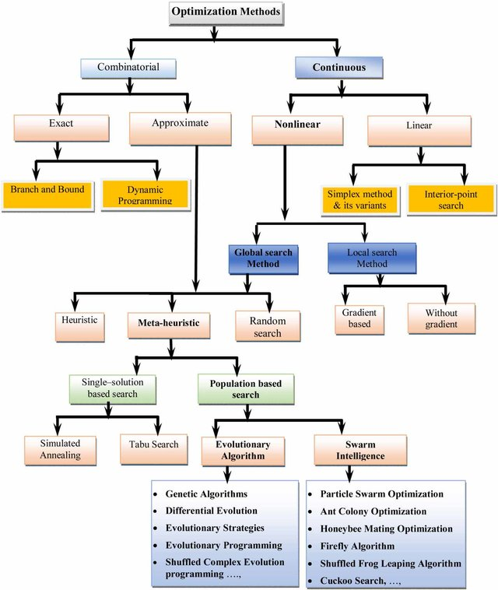
Metaeuristiche – population based
Le metaeuristiche population-based lavorano su un insieme di soluzioni (popolazione) che evolve nel tempo.
Ogni soluzione rappresenta un individuo che compete o collabora con gli altri per migliorarsi.
Si distinguono due grandi famiglie:
  Evolution-based
    Le nuove soluzioni nascono dalla combinazione e variazione di soluzioni esistenti tramite operatori (es. crossover, mutazione).
    La memoria della ricerca è interna, rappresentata dalla popolazione stessa.
  Swarm-based
    Le soluzioni cooperano attraverso una memoria condivisa che viene aggiornata nel tempo.
    La memoria è esterna e collettiva, come la matrice dei feromoni (nelle Ant Colonies)
In entrambe, la conoscenza accumulata guida la ricerca, ma cambia dove risiede la memoria:
  interna alla popolazione negli evolution-based,
  esterna e collettiva nei swarm-based.

Slide 14

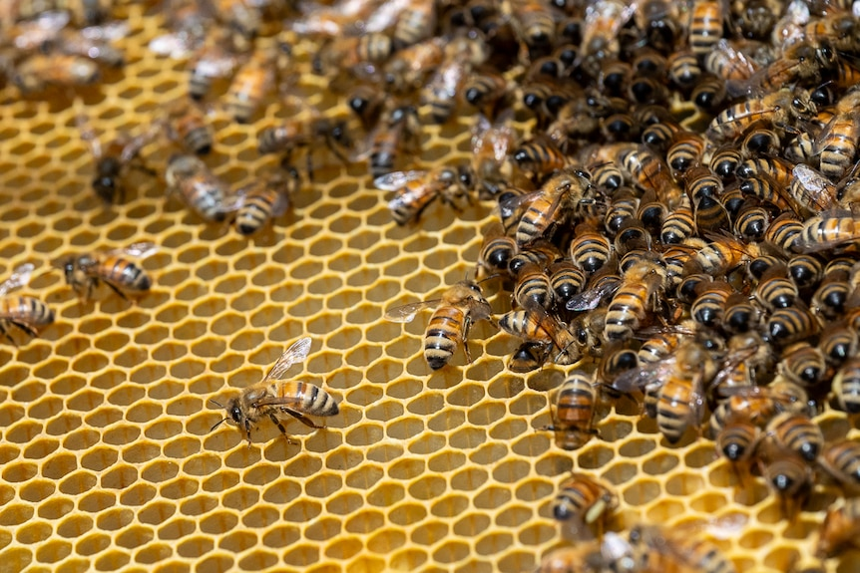
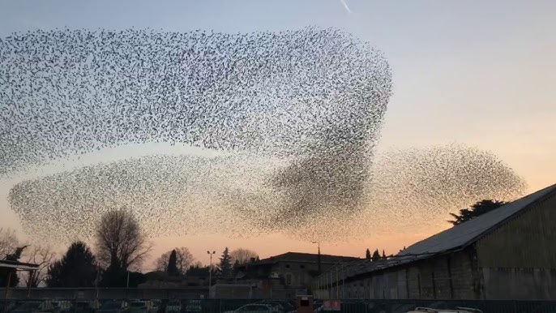

Perché ispirarsi alla natura?
La natura è un sistema complesso, dinamico e adattivo.
Gli organismi viventi risolvono problemi di sopravvivenza (ricerca di cibo, cooperazione, riproduzione, ottimizzazione energetica).
Questi processi avvengono in modo decentrato e probabilistico, ma producono soluzioni efficienti, robuste e adattive.
Gli algoritmi ispirati alla natura (o bio-ispirati) cercano di riprodurre questi meccanismi per affrontare problemi di ottimizzazione difficili.

Slide 15
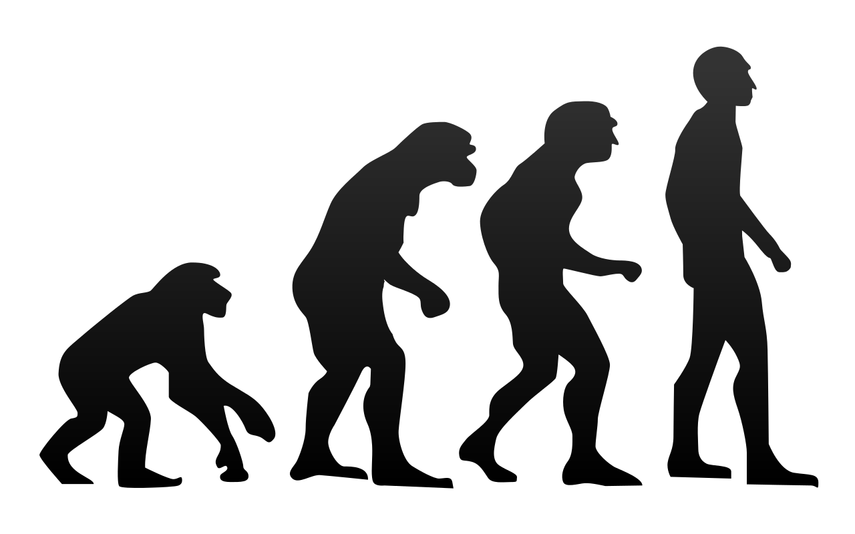
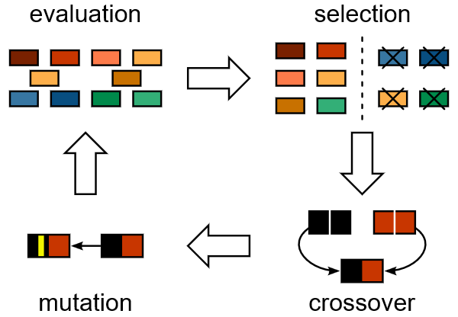
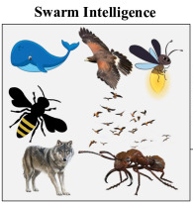
Algoritmi bio-ispirati: imparare dalla natura
Gli algoritmi bio-ispirati si basano su modelli presi da processi naturali, biologici o sociali.
Obiettivo: trovare soluzioni ottimali o quasi ottimali imitando meccanismi di adattamento, cooperazione o evoluzione.
Algoritmi evolutivi: ispirati all’evoluzione genetica
Swarm intelligence: ispirati ai comportamenti collettivi
Sono metaeuristiche adattive, capaci di:
  esplorare lo spazio di ricerca in modo distribuito,
  adattarsi a problemi dinamici,
  ottenere soluzioni robuste in tempi finiti.
In generale sono algoritmi più robusti, flessibili ed efficienti.

Slide 16
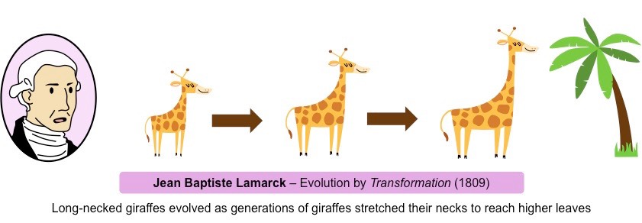
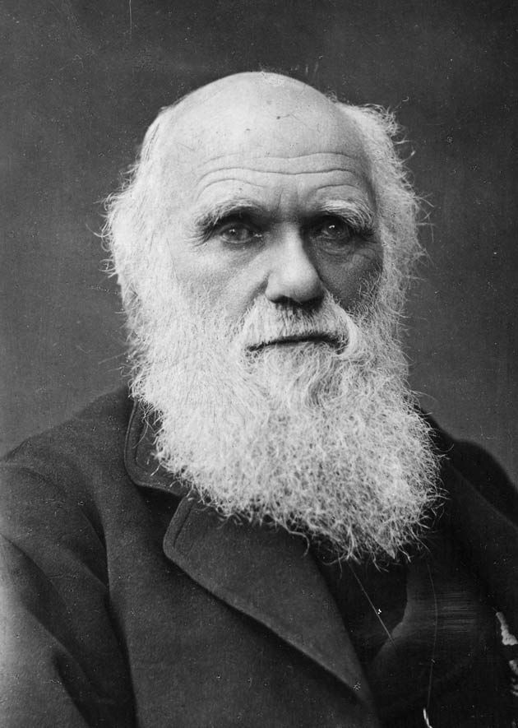
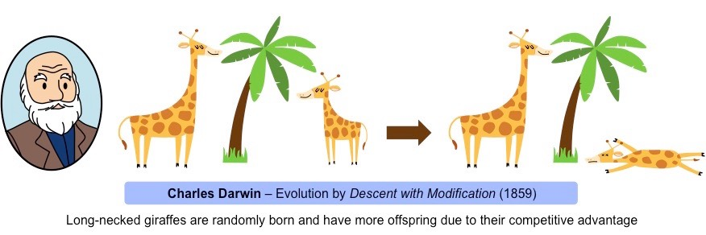
Algoritmi Evolutivi
Si ispirano alla teoria dell’evoluzione di Darwin, dove:
  le popolazioni evolvono nel tempo grazie alla selezione naturale.
  Gli individui migliori trasmettono le proprie caratteristiche (geni) alle generazioni successive.
In sintesi: gli algoritmi evolutivi imitano la capacità della natura di adattarsi e migliorare, generazione dopo generazione.

Slide 17



L’idea di fondo: l’evoluzione naturale
GENITORI
POPOLAZIONE
In natura, una popolazione evolve nel tempo.
  Individui con caratteristiche migliori sopravvivono e si riproducono.
  I nuovi individui ereditano tratti dei genitori, ma con variazioni casuali (mutazioni).
  Nel tempo, la popolazione si adatta all’ambiente, migliorando.
FIGLI

Slide 18
Analogia con gli EAs
Gli algoritmi evolutivi (EAs) imitano il processo naturale dell’evoluzione.
  Ogni individuo = una soluzione candidata.
  La qualità di ogni individuo è misurata da una funzione di fitness.
L’evoluzione avviene tramite tre operazioni chiave:
  Selection: scelta delle soluzioni migliori (i “genitori”).
  Reproduction: generazione di nuove soluzioni combinando i genitori (crossover) e introducendo variazioni casuali (mutazione).
  Replacement: scelta di quali soluzioni rimangono nella popolazione per la prossima generazione.
Population of solutions
Parents
Offsprings
Replacement
Selection
1 Generazione è 1 ciclo evolutivo (selezione, riproduzione, replacement)
Reproduction

Slide 19
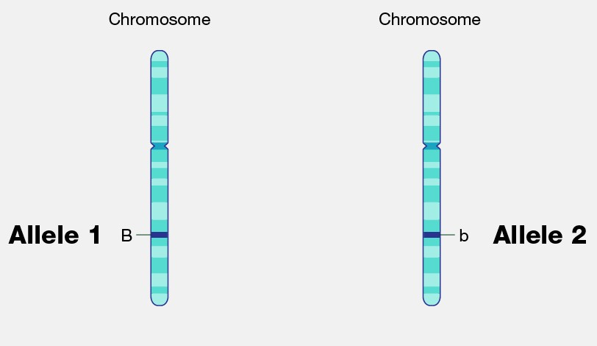
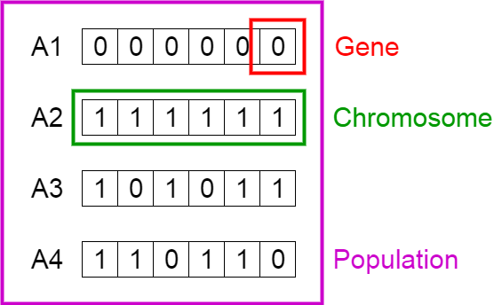
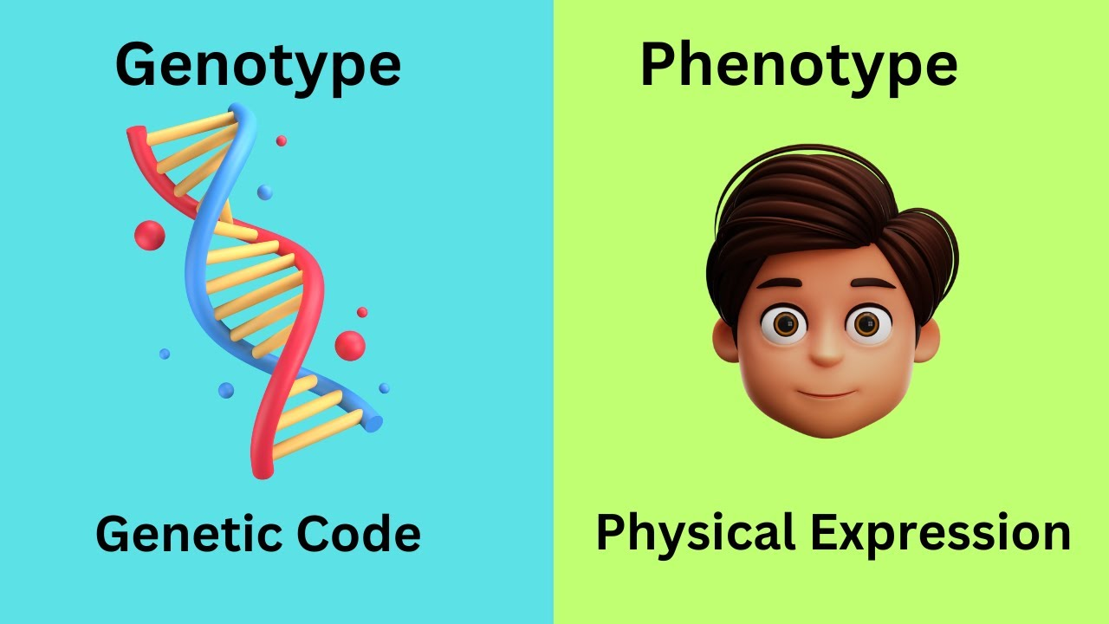
Genotipo e fenotipo
Ogni soluzione è codificata come un cromosoma, ossia una sequenza di valori (bit, numeri o simboli). Questa rappresentazione astratta è detta genotipo.
Ogni posizione del cromosoma rappresenta un gene (cioè un oggetto).
Il valore assunto dal gene è l’allele, che indica la decisione.
Il fenotipo è la soluzione vera e propria interpretata nel contesto del problema.
L’insieme di tutti i cromosomi forma la popolazione iniziale

Slide 20
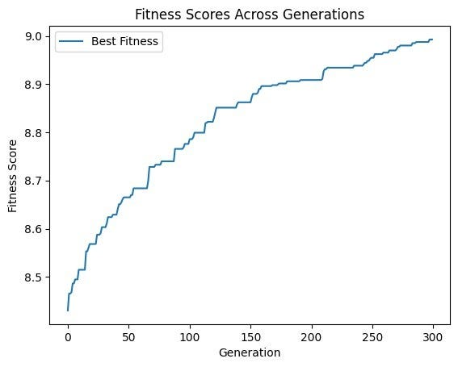
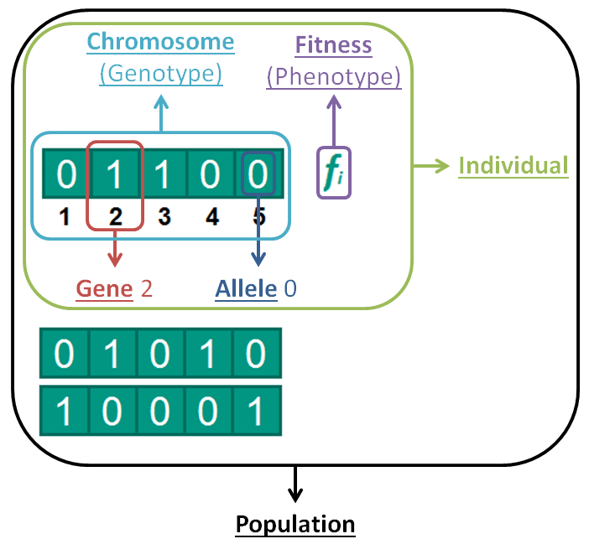
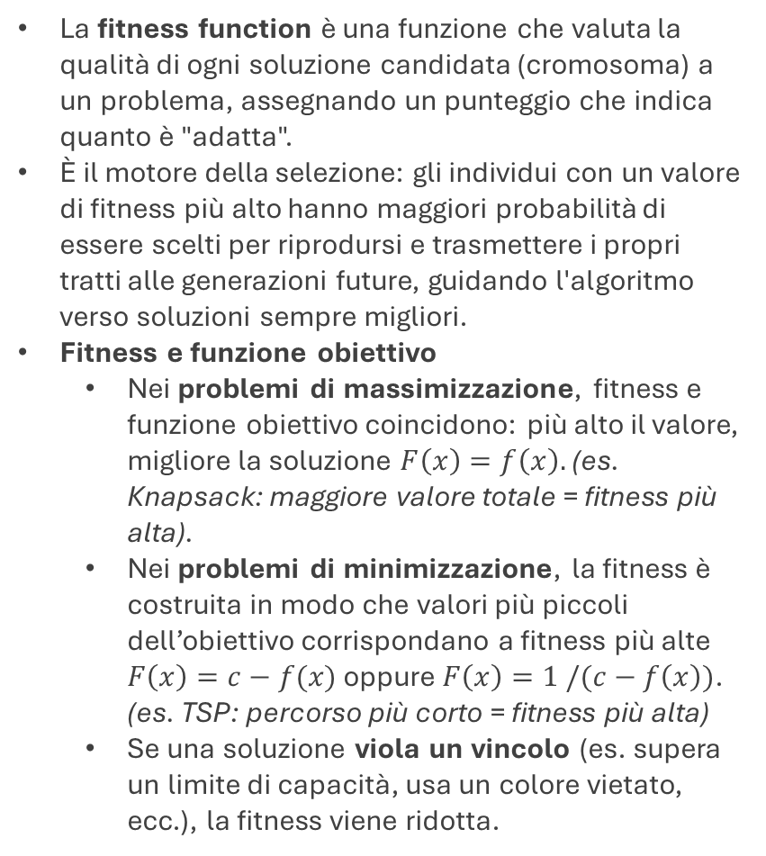
Fitness Function
La fitness function è una funzione che valuta la qualità di ogni soluzione candidata (cromosoma) a un problema, assegnando un punteggio che indica quanto è "adatta".
È il motore della selezione: gli individui con un valore di fitness più alto hanno maggiori probabilità di essere scelti per riprodursi e trasmettere i propri tratti alle generazioni future, guidando l'algoritmo verso soluzioni sempre migliori.
Fitness e funzione obiettivo
  Nei problemi di massimizzazione, fitness e funzione obiettivo coincidono: più alto il valore, migliore la soluzione $F\left(x\right)=f\left(x\right).$(es. Knapsack: maggiore valore totale = fitness più alta).
  Nei problemi di minimizzazione, la fitness è costruita in modo che valori più piccoli dell’obiettivo corrispondano a fitness più alte $F\left(x\right)=c−f(x)$ oppure $F\left(x\right)=1 /(c−f\left(x\right))$. (es. TSP: percorso più corto = fitness più alta)
  Se una soluzione viola un vincolo (es. supera un limite di capacità, usa un colore vietato, ecc.), la fitness viene ridotta.

Slide 21
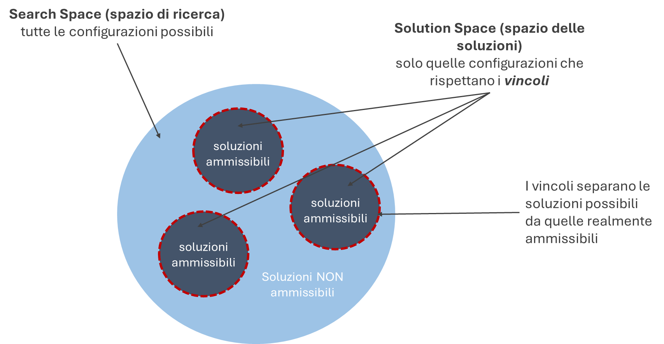
Handling constraints and infeasible solutions
In qualunque metaeuristica è possibile che si possano avere soluzioni non ammissibili, generate in due fasi:
  Generazione iniziale: ad esempio, una popolazione casuale può contenere soluzioni che violano vincoli (capacità, tempi, limiti, ecc.).
  Durante la ricerca: un operatore (mutazione, crossover, move, ecc.) può produrre una soluzione che esce temporaneamente dalla regione fattibile.
Le regioni feasible e infeasible dello spazio di ricerca spesso non sono contigue: per passare da una buona soluzione a un’altra, può essere necessario attraversare una zona infeasible.
Le soluzioni non ammissibili possono comunque contenere informazione utile, e scartarle sempre porta a una ricerca più “cieca”.
Ogni metaeuristica deve decidere come comportarsi di fronte a una soluzione non ammissibile
Possibile scelta | Esempio
❌ Scartarla (Reject) | “Questa soluzione non rispetta i limiti: la ignoro.”
⚖️ Penalizzarla (Penalty) | “La tengo, ma la valuto peggio delle altre.”
🛠️ Ripararla (Repairing) | “La modifico finché rispetta i vincoli.”

Slide 22
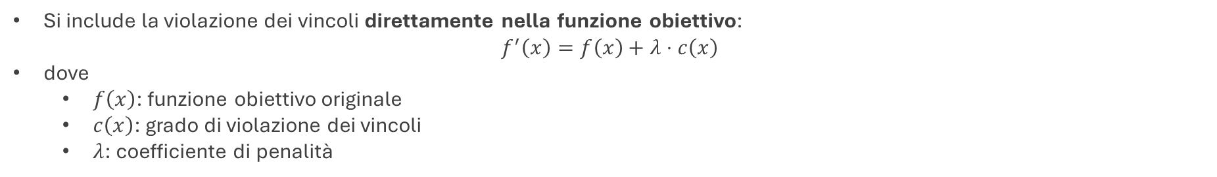
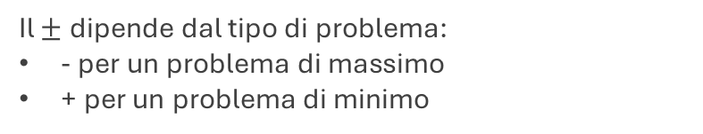
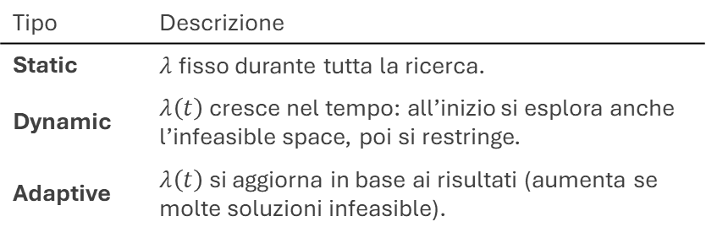
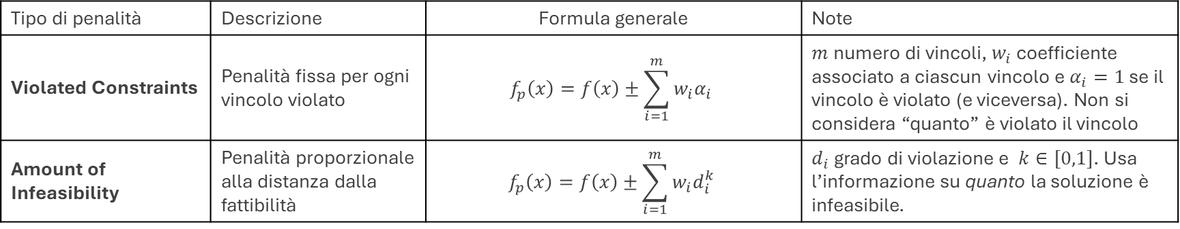
Penalizing Strategies
Si include la violazione dei vincoli direttamente nella funzione obiettivo:
$$f^{′}\left(x\right)=f\left(x\right)+λ⋅c\left(x\right)$$
dove
  $f\left(x\right)$: funzione obiettivo originale
  $c\left(x\right)$: grado di violazione dei vincoli
  $λ$: coefficiente di penalità
Tipo di penalità | Descrizione | Formula generale | Note
Violated Constraints | Penalità fissa per ogni vincolo violato | $$f_{p}\left(x\right)=f\left(x\right)±\sum_{i=1}^{m}{w_{i}α_{i}}$$ | $m$ numero di vincoli, $w_{i}$ coefficiente associato a ciascun vincolo e $α_{i}=1$ se il vincolo è violato (e viceversa). Non si considera “quanto” è violato il vincolo
Amount of Infeasibility | Penalità proporzionale alla distanza dalla fattibilità | $$f_{p}\left(x\right)=f\left(x\right)±\sum_{i=1}^{m}{w_{i}d_{i}^{k}}$$ | $d_{i}$​ grado di violazione e $k∈[0,1]$. Usa l’informazione su quanto la soluzione è infeasibile.
Tipo | Descrizione
Static | $λ$ fisso durante tutta la ricerca.
Dynamic | $λ\left(t\right)$ cresce nel tempo: all’inizio si esplora anche l’infeasible space, poi si restringe.
Adaptive | $λ\left(t\right)$ si aggiorna in base ai risultati (aumenta se molte soluzioni infeasible).
Il $±$ dipende dal tipo di problema:
- per un problema di massimo
+ per un problema di minimo

Slide 23
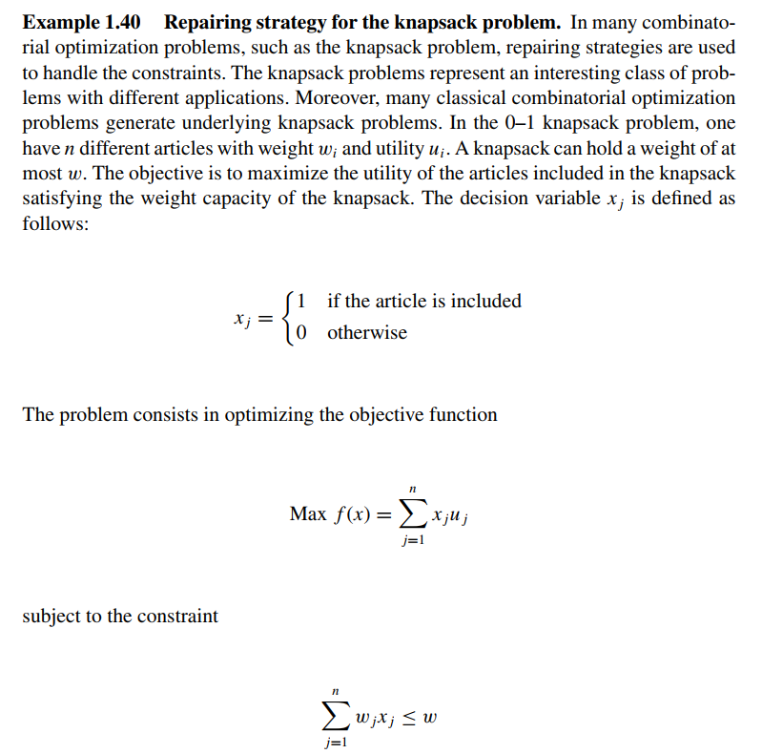
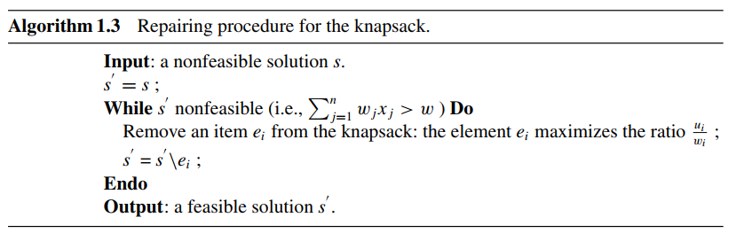
Repairing Strategies
Idea: trasformare una soluzione non ammissibile in una ammissibile, tramite una procedura euristica.
Come funziona
  Si genera una soluzione che viola i vincoli.
  Si applica una repair heuristic per riportarla nella regione fattibile.
  Si valuta la fitness della versione riparata.

Slide 24
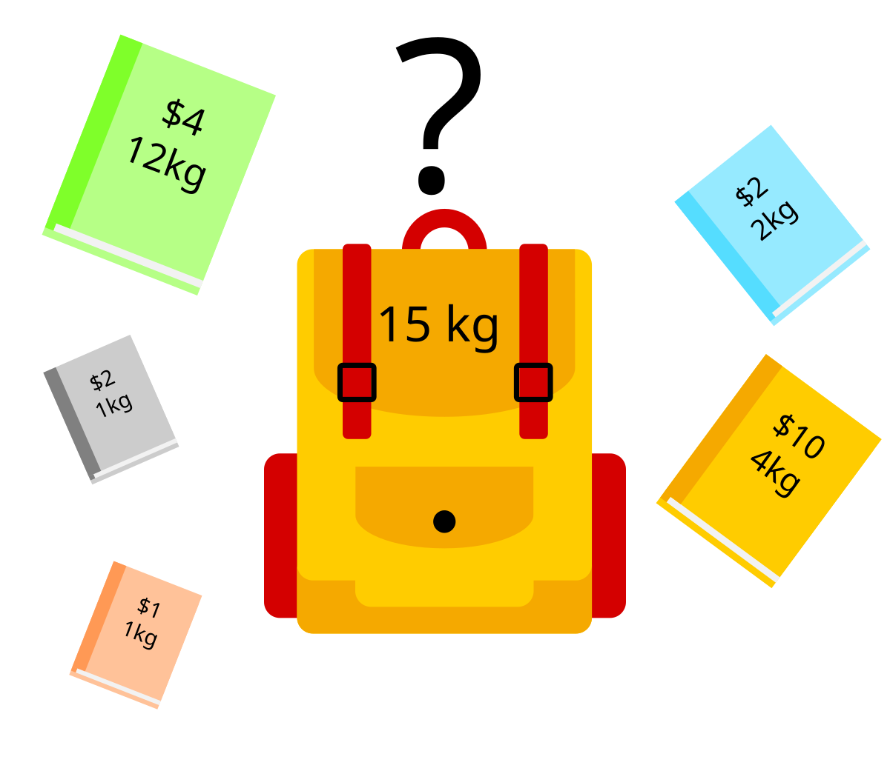
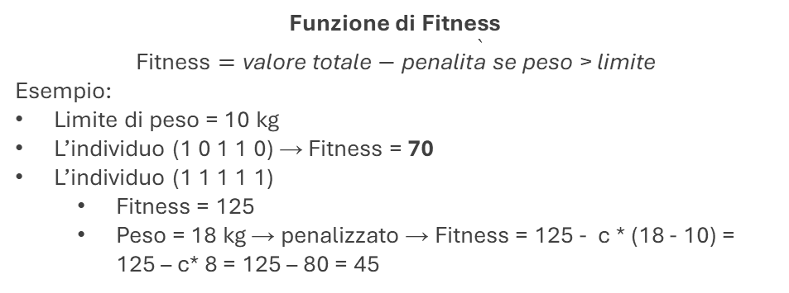
Esempio Knapsack
Gene | Oggetto | Peso | Valore | Allele
1 | A | 3 | 40 | 1 (incluso)
2 | B | 4 | 30 | 0 (escluso)
3 | C | 2 | 20 | 1 (incluso)
4 | D | 4 | 10 | 1 (incluso)
5 | E | 5 | 25 | 0 (escluso)
Cromosoma (Genotipo)
Ogni posizione rappresenta un oggetto, e il valore (0/1) indica se è incluso o escluso.
Fenotipo
Interpretando il cromosoma:
Zaino con oggetti A, C e D
Peso totale = 3 + 2 + 4 = 9
Valore totale = 40 + 20 + 10 = 70
Funzione di Fitness
$$\text{Fitness}=\text{valore} \text{totale}−\text{penalit}\overset{ˋ}{\text{a}} \text{se} \text{peso}\text{ > }\text{limite}$$
Esempio:
Limite di peso = 10 kg
L’individuo (1 0 1 1 0) → Fitness = 70
L’individuo (1 1 1 1 1)
  Fitness = 125
  Peso = 18 kg → penalizzato → Fitness = 125 - c * (18 - 10) = 125 – c* 8 = 125 – 80 = 45
1 | 0 | 1 | 1 | 0

Slide 25
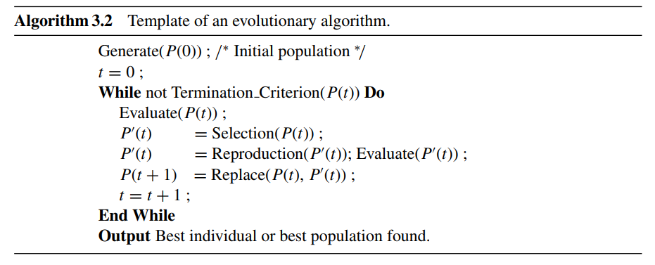
Common concepts of Evolutionary Algorithms
Generate Initial Population: Si genera una popolazione iniziale di soluzioni (individui).
  Ogni individuo rappresenta una possibile soluzione al problema.
Selection: Determina chi può riprodursi.
  Più alta la fitness, maggiore la probabilità di essere scelto.
  Esempi: roulette wheel, tournament selection, ranking.
Reproduction: Applica operatori genetici
  Crossover: combina due genitori per creare nuovi individui.
  Mutazione: altera casualmente un individuo per introdurre variabilità.
Replacement: Decide quali individui sopravvivono alla generazione successiva.
  Esempi: sostituzione totale, parziale o con elitismo (si conserva sempre il migliore).
Stopping Criterion: Il processo evolutivo si arresta quando si è raggiunto un numero massimo di generazioni, o la fitness non migliora più, o si ottiene una soluzione accettabile.

Slide 26
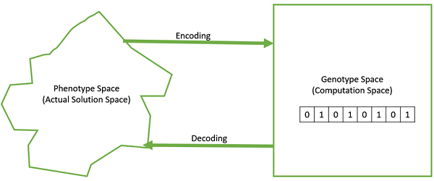
Encoding Methods 1/2
Ogni soluzione (individuo) è rappresentata da un cromosoma, la cui struttura dipende dal tipo di problema da risolvere.
La scelta dell’encoding influenza fortemente l’efficacia dell’evoluzione, perché determina come vengono applicati crossover, mutazione e valutazione della fitness.

Slide 27
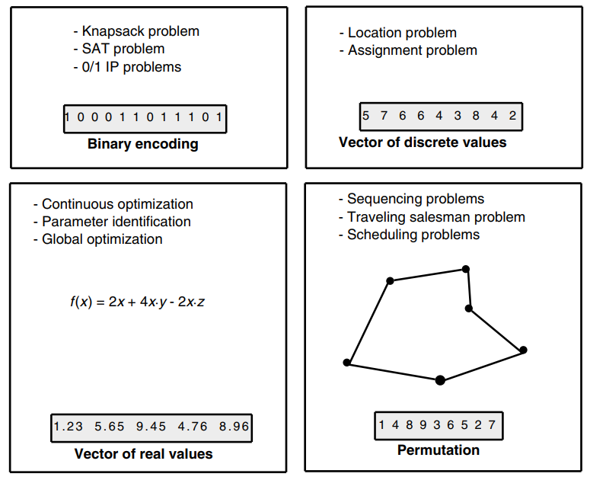
Encoding Methods 2/2
Binary Encoding
  Ogni cromosoma è una stringa di bit (0/1). È il metodo più comune.
  Esempio: [1 0 0 1 1 0 1] → indica quali oggetti inserire nello zaino.
Value (Real or Discrete) Encoding
  Ogni cromosoma è un vettore di valori numerici (interi o reali).
  Esempio: [1.25, 3.40, 0.98, 4.12] → rappresenta un insieme di parametri o variabili.
Permutation Encoding
  Ogni cromosoma rappresenta una sequenza ordinata di elementi.
  Esempio: [4, 2, 7, 1, 5, 3, 6] → indica l’ordine in cui visitare le città.

